Slide 1
SECRETARIA DE ESTADO DA SAÚDE PÚBLICA – SESAP
COORDENADORIA DE PROMOÇÃO DA SAÚDE – CPS
SUBCOORDENADORIA DE AÇÕES DE SAÚDE – SUAS
POLÍTICA NACIONAL DE ATENÇÃO BÁSICA – PNAB
a Atenção Básica é um espaço de produção do cuidado voltado para o individuo e sua família, inseridos na comunidade, através de ações de promoção e proteção da saúde, prevenção de doenças e agravos, diagnóstico, tratamento, reabilitação, redução de danos e preservação da saúde. O objetivo é desenvolver uma atenção integral que estimule o autocuidado apoiado e tenha impacto sobre os determinantes e condicionantes de saúde das coletividades.
Natal (RN), fevereiro de 2016

Slide 3
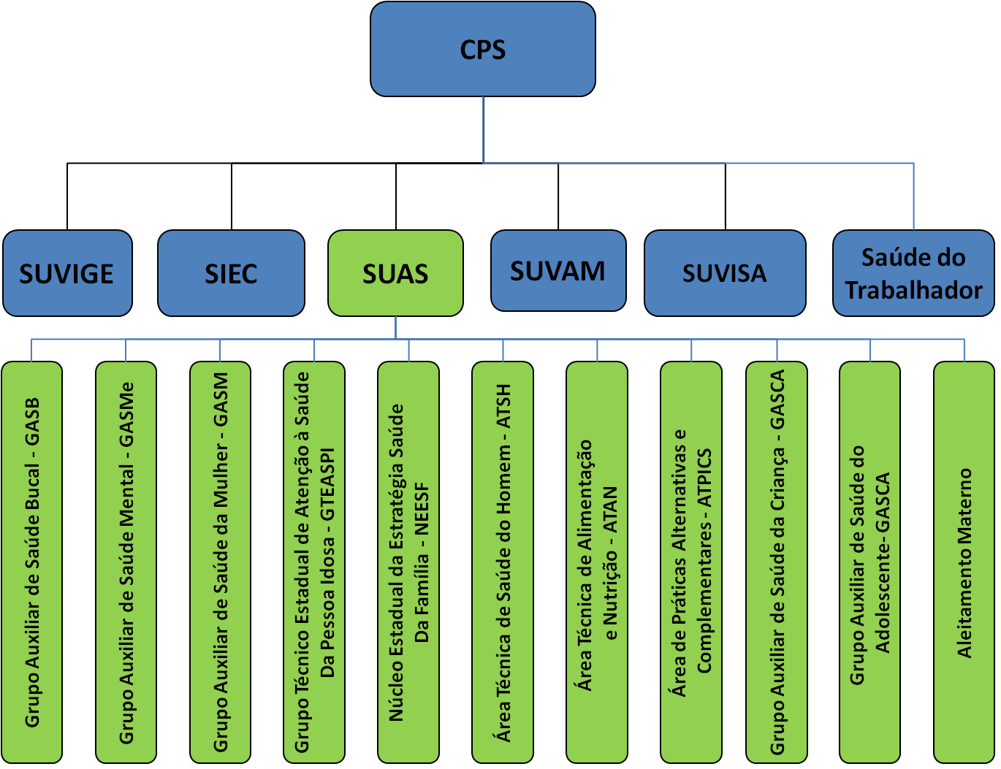

Slide 4
Compete à gestão municipal na Atenção Básica
VI - prestar apoio institucional às equipes e serviços no processo de implantação, acompanhamento, e qualificação da Atenção Básica e de ampliação e consolidação da estratégia Saúde da Família;
VII -Definir estratégias de institucionalização da avaliação da Atenção Básica; (PMAQ/AMAQ)
VIII - Desenvolver ações e articular instituições para formação e garantia de educação permanente aos profissionais de saúde das equipes de Atenção Básica e das equipes de saúde da família;

Slide 5
Compete à gestão municipal na Atenção Básica
IX - selecionar, contratar e remunerar os profissionais que compõem as equipes multiprofissionais de Atenção Básica, em conformidade com a legislação vigente;
X - garantir a estrutura física necessária para o funcionamento das Unidades Básicas de Saúde e para a execução do conjunto de ações propostas, podendo contar com apoio técnico e/ou financeiro das Secretarias de Estado da Saúde e do Ministério da Saúde; (Requalifica UBS)
XIV - Organizar o fluxo de usuários, visando à garantia das referências a serviços e ações de saúde fora do âmbito da Atenção Básica e de acordo com as necessidades de saúde dos usuários; (Regulação, PEC)
XVI - assegurar o cumprimento da carga horária integral de todos os profissionais que compõe as equipes de atenção básica, de acordo com as jornadas de trabalho especificadas no SCNES e a modalidade de atenção.

Slide 6
Quais os desafios atuais para organização da Atenção Básica?
Estrutura física das unidades básicas de saúde (UBS)
Informatização com prontuário eletrônico
Manter as equipes completas
Melhorar o acesso, a qualidade e a resolutividade da atenção básica
Ampliar a integração das UBS com outros pontos da rede SUS, para equacionar o número de encaminhamentos para especialistas

Slide 7





Principais programas e estratégias do
da Atenção Básica
Programa Mais Médicos
Acesso, qualidade e resolutividade
Estratégia
Saúde da Família
Estratégia e-SUS AB
Melhora na infraestrutura

Slide 8












ATENÇÃO BÁSICA
Políticas - Estratégias - Programas
UBS
Fluvial

Slide 9
ASPECTOS IMPORTANTES PARA A GARANTIA DA CONTINUIDADE DO CUIDADO NA ATENÇÃO BÁSICA
Algumas dúvidas mais frequentes:
Projeto Mais Médicos / Novas adesões / Pagamento de pecúnia
Habilitação de novas equipes de ESF/ESB/NASF
Adesão à Política de Saúde Prisional
  Aderiram: Natal, Mossoró, Parnamirim, Apodi, Patu, Nísia Floresta e Macaíba
  Municípios Prioritários: Caraúbas, Caicó, Currais Novos, São Paulo do Potengi, Pau dos Ferros, Macau Parelhas, Afonso Bezerra, Ceará-Mirim, Nova Cruz, Santa Cruz e Assú.

Slide 10

Subcoordenadoria de Ações de Saúde
Contato: (84) 3232-
E-mail – suas.sesrn@gmail.com
Núcleo Estadual da Estratégia de saúde da família – (84) 3232-2571
E-mail – siab@rn.gov.br
Brasil. Ministério da Saúde. Secretaria de Atenção à Saúde. Departamento de Atenção Básica. Política Nacional de Atenção Básica / Ministério da Saúde. Secretaria de Atenção à Saúde. Departamento de Atenção Básica. – Brasília : Ministério da Saúde, 2012..
110 p. : il. – (Série E. Legislação em Saúde)

